Slide 1
Desenho e movimento
A grafia;
Os materiais;
A velocididade;
O Corpo e o suporte.

Slide 2
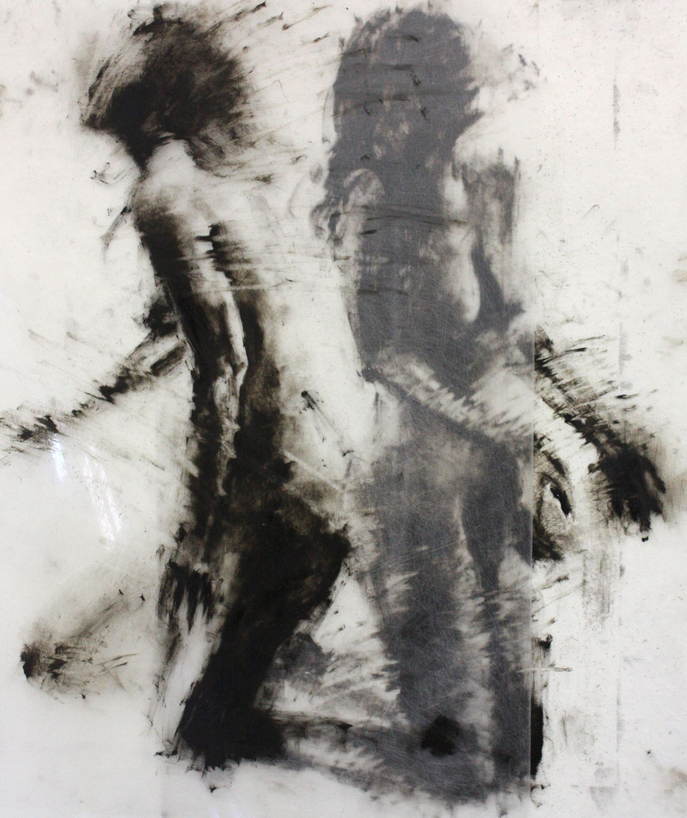

Slide 3
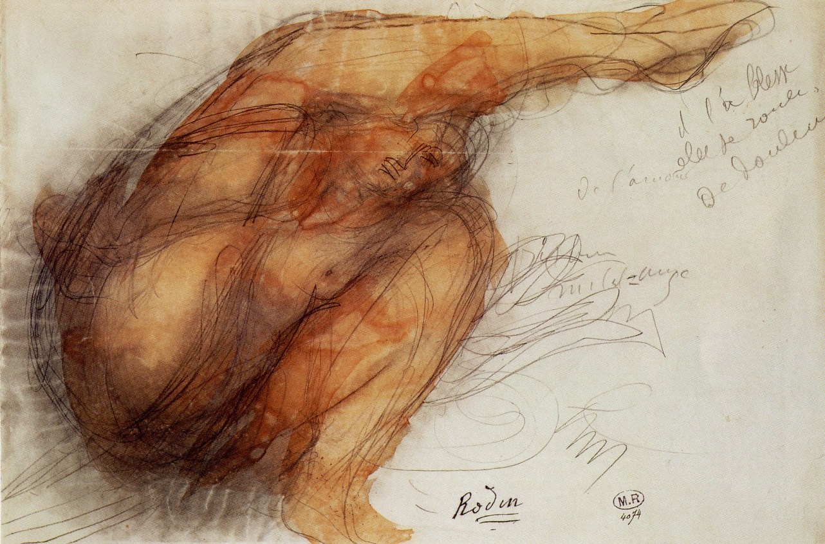
Auguste Rodin(Paris, 1840-1917). De l'Amour, s.d. Ponta de chumbo, esfuminho e aguarela sobre papel, 23,3x36,2 cm.

Slide 4
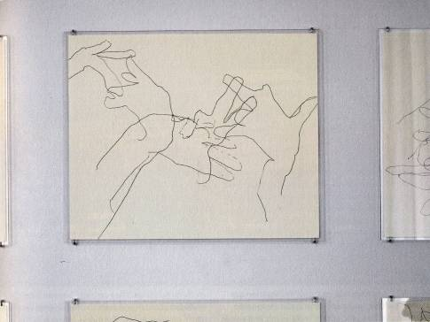
Trisha Brown (Aberdeen, Estados Unidos, 1936). Geneva, Handfall, 1999 |19 dibujos; rotuladores sobre papel, 27,9 x 35,6 cm cada

Slide 5
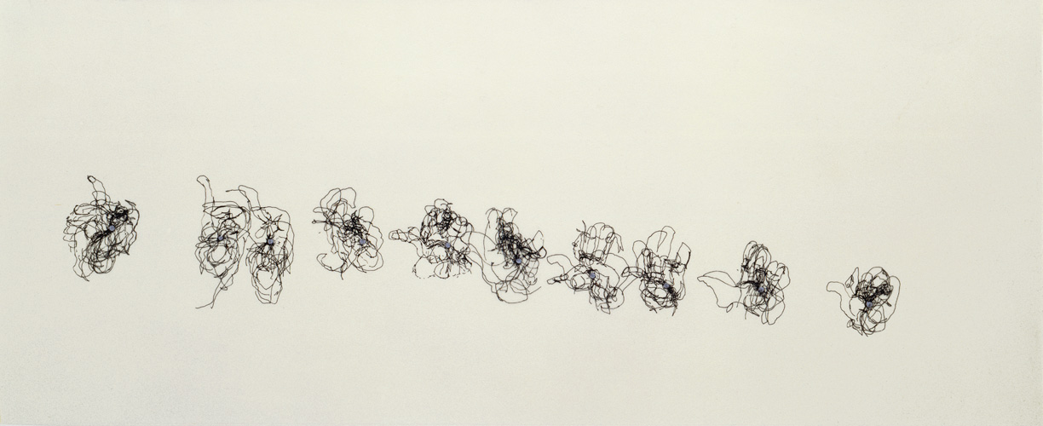
Claude Heath (Londres, 1964). Epstein’s hands secuence, 1999.
Tinta e blutack sobre papel de engenharia 150 x 60 cm

Slide 6
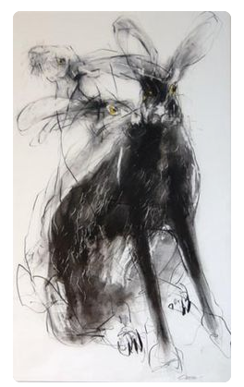
Jilly Henderson – Hare With a Fringe
Carvão, lápis e borracha
120mm x 160mm

